Slide 1

English
This presentation is automatically generated.
You can freely edit it and add any extra content you wish.
Español
Esta presentación se genera automáticamente.
Puedes modificarla a tu criterio y añadir cualquier contenido adicional que desees.
Italiano
Questa presentazione è generata automaticamente.
Puoi modificarla liberamente e aggiungere eventuali contenuti extra che desideri.

Slide 2

Il Semaforo
Dì addio al codice ripetitivo! Impara a usare i cicli infiniti per automatizzare la classica sequenza di un semaforo.

Slide 3
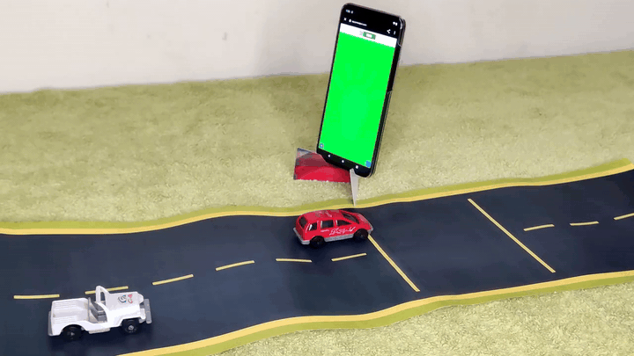
Cosa faremo?

Slide 4

Cosa possiamo fare con una lampada a LED?
Se programmiamo una lampada a LED per passare dal verde, al giallo e poi al rosso in una sequenza temporizzata... abbiamo creato un semaforo!
Per farlo, dobbiamo solo programmare la temporizzazione giusta e i colori giusti.

Slide 5
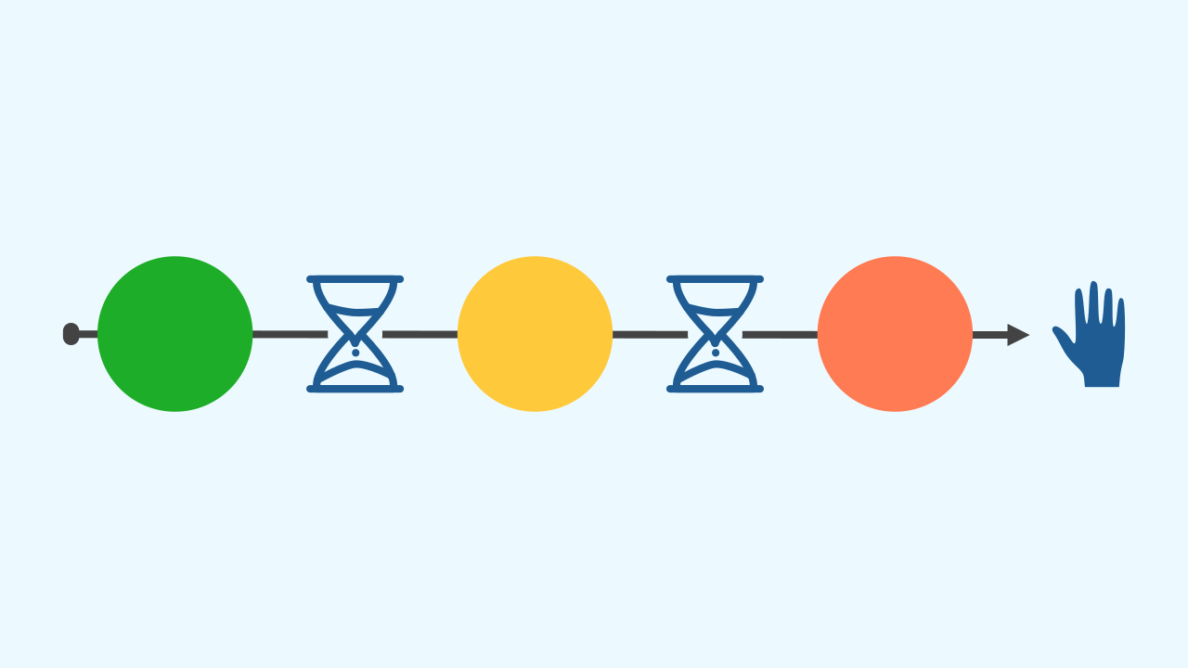
Il Problema: Il Codice si Ferma!
Se programmi solo un ciclo — verde, giallo, rosso — il programma lo eseguirà una volta e poi si fermerà. Per farlo ripetere, potresti copiare e incollare i blocchi più e più volte.
Ma se volessi che il semaforo funzionasse per un'ora? Ti ritroveresti con un'enorme quantità di codice ripetuto! È inefficiente e impossibile da gestire.

Slide 6
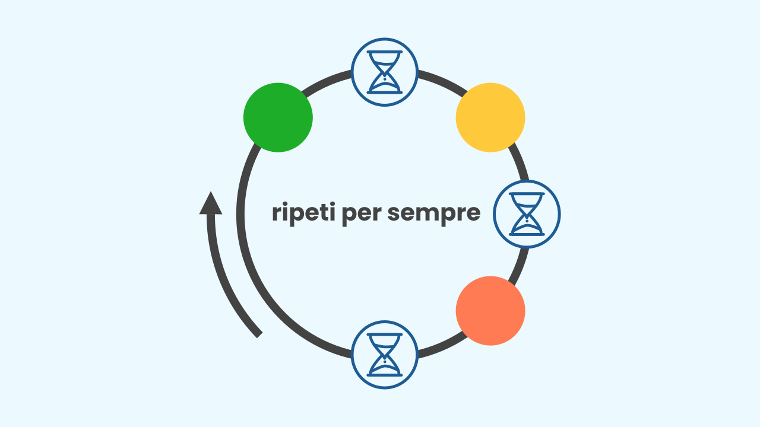
La Soluzione: Il Ciclo 'Ripeti per Sempre'
Come facciamo a farlo ripetere da solo? Usiamo un ciclo!
Il blocco "ripeti per sempre" è uno strumento fondamentale nella programmazione. Questo concetto, noto anche come Ciclo Principale, dice al computer di ripetere tutto il codice al suo interno più e più volte, finché l'utente non ferma manualmente il programma.
Inserendo la nostra sequenza del semaforo all'interno di questo ciclo, possiamo farlo funzionare all'infinito!

Slide 7

Mettiamoci al lavoro!
Creeremo il nostro prototipo di semaforo inserendo il codice dei colori e della temporizzazione all'interno del ciclo “ripeti per sempre”. Programmeremo la luce in modo che sia verde per 6 secondi, gialla for 1 secondo e rossa per 6 secondi, creando un ciclo realistico.

Slide 8
Crea il nostro Semaforo!
Costruiamo il nostro semaforo!
Premi Aggiungi Dispositivo e seleziona Lampada.
Scansiona il codice QR.
Ricorda che se non hai uno smartphone, puoi premere Apri in questa finestra per aprire i componenti sullo stesso computer.

Slide 9
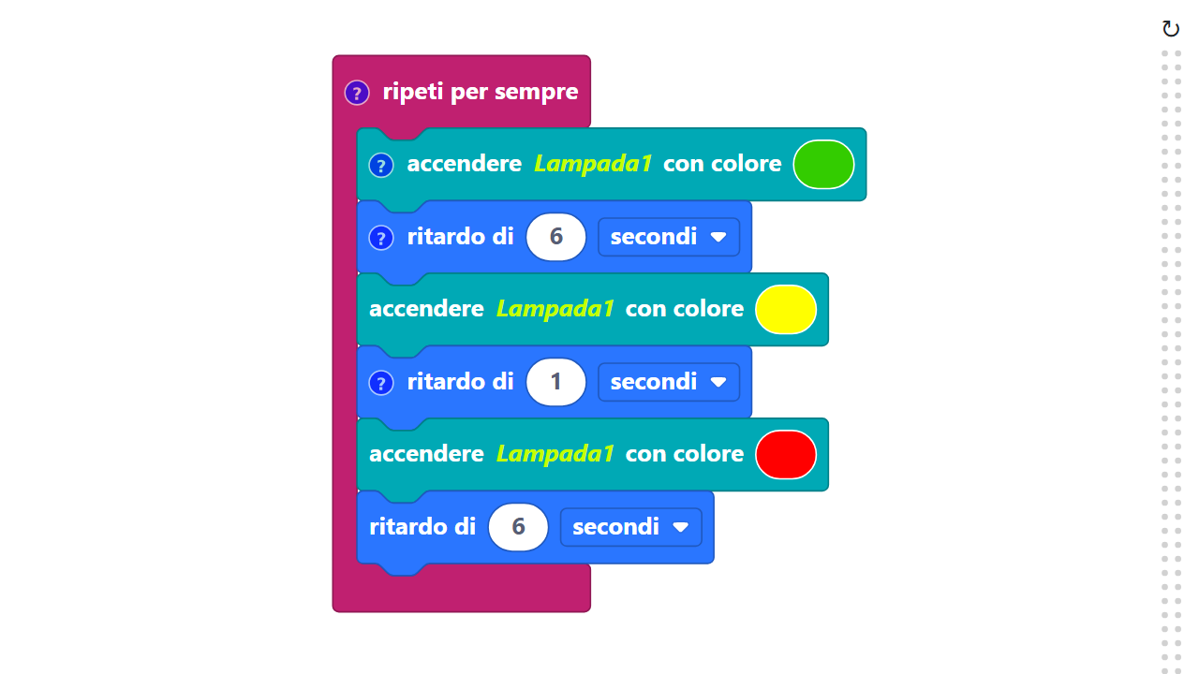
Composizione del Codice
Clicca sull'icona del punto interrogativo per aprire i commenti che spiegano il codice.
Il blocco "ripeti per sempre" si trova nella categoria Base.
https://app.protobject.com/generate?it-a05-trafficlight&it&dynamic&-1

Slide 10
Rifletti
★ Come funzionano i semafori veri? Sono tutti da soli o lavorano in squadra?
★ Quanti semafori sono solitamente necessari per controllare un singolo incrocio?
★ Qual è lo scopo più importante di un semaforo nelle nostre comunità?

